Slide 1
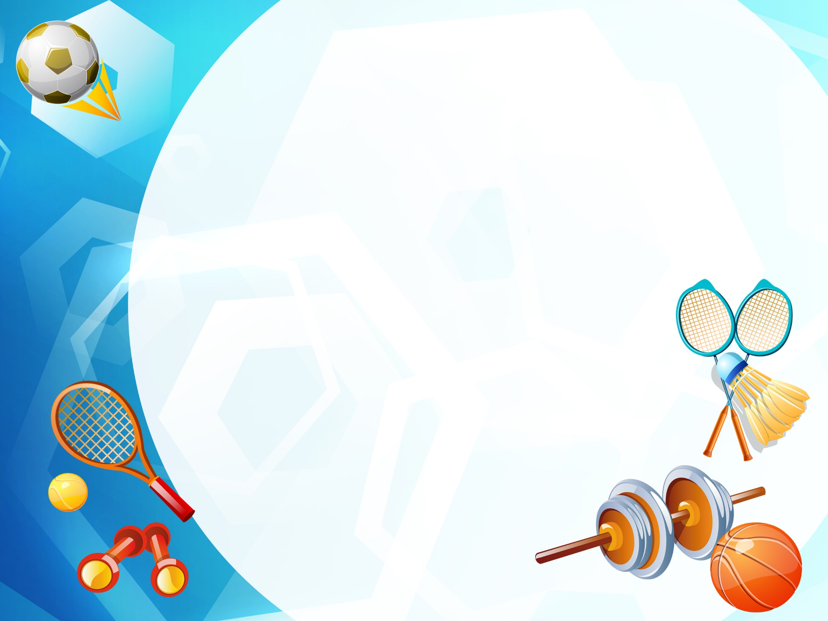
Всероссийский урок «Готов к труду и обороне»

Slide 2
ГТО – это
программа физкультурной подготовки в общеобразовательных школах.
Существовала программа с 1931 по 1991 год. Охватывала возраст от 10 до 60 лет.
С 2010 года программа начала свое возрождение.
Нормативы ГТО («Готов к труду и обороне») в России начали вводить в 2014 году.
11 июня 2014 года приказом № 471 Министерства спорта Российской Федерации утверждены новые нормативы ВФСК ГТО.

Slide 3
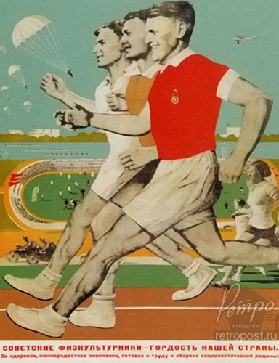
Развитие Всесоюзного физкультурного комплекса ГТО В предвоенные годы перед физкультурными организациями страны были поставлены и другие задачи - усилить использование средств физического воспитания в целях укрепления обороноспособности СССР. В 1939 г. были пересмотрены школьные программы физического воспитания. В них были включены начальная и допризывная подготовка школьников. Физическое воспитание учеников становилось одним из основных показателей работы школ. Подростки и юноши приобретали навыки военного строя, обучались стрелковому делу, правилам противовоздушной обороны и противохимической защиты, получали хорошую физическую подготовку и закалку. На основе комплекса ГТО в секциях и ДЮСШ закладывался прочный фундамент мастерства юных спортсменов. В вузах вся работа по физическому воспитанию и спорту со студентами, строилась по единым программам, разработанным на основе комплекса ГТО и Единой Всесоюзной спортивной классификации.

Slide 4
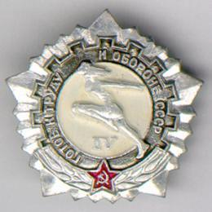
С января 1940 г. был введён в действие новый комплекс ГТО Комплекс состоял из обязательных норм и норм по выбору. Обязательные нормы: гимнастика, полосу препятствий, плавание, бег, лыжный спорт, стрельбу, . знание основ гигиены, знание основ физической культуры и спорта. Нормы по выбору включали в себя 7 групп упражнений по признаку тех качеств, развитию которых они способствуют. Это виды упражнений на воспитание: силы, скорости, выносливости, ловкости, смелости и решительности, защиты и нападения, метаний и стрельбы.

Slide 5
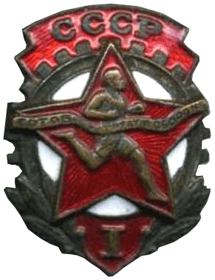
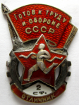
К 1941 г. число полностью сдавших нормы и требования ГТО 1-й ступени достигло 6 млн., а ГТО 2-й ступени – более 100 тысяч. Время показало, что ГТО воспитывал не только сильных, но и очень волевых людей. Когда началась война, советские люди сумели на деле применить физическую закалку и выучку. Именно значкисты ГТО оказались самыми умелыми и надежными защитниками родного Отечества. В 1942 г. в целях приближения комплекса ГТО к требованиям военного времени в него были внесены некоторые дополнения: 1. изучение материальной части винтовки, 2. знание топографии, 3. оказание санитарной помощи и др. Периодически в нормы комплекса ГТО вносились изменения и дополнения с учётом возрастающей физической подготовки советских людей, а также с появлением новых видов спорта (биатлон, ориентирование, радиоспорт и т.д.).

Slide 6
ПЛАКАТ ВРЕМЁН СССР

Slide 7
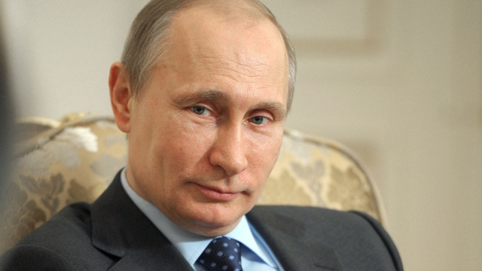
Возродить ГТО 13 марта 2014 года предложил президент Владимир Путин. По его мнению, учитывать нормативы необходимо при зачислении в вузы.

Slide 8
ВИДЫ ИСПЫТАНИЙ, НОРМАТИВЫ И ТРЕБОВАНИЯ
Ступени комплекса ГТО состоят из нормативов, определяющий уровень развития основных физических качеств (силы, быстроты, выносливости), и требований, определяющих уровень овладения основными прикладными навыками (плавания, бега, стрельбы, метаний и т.д.).

Slide 9
ГТО – наши дни
Цель комплекса – увеличение продолжительности жизни населения с помощью систематической физической подготовки.
Принципы:
-добровольность и доступность;
-медицинский контроль;
-учёт местных традиций и особенностей.
Задача – массовое внедрение комплекса ГТО, охват системой подготовки всех возрастных групп населения.

Slide 10
СТУПЕНИ НОВОГО ВСЕРОССИЙСКОГО ФИЗКУЛЬТУРНО-СПОРТИВНОГО КОМПЛЕКСА ГТО
1 ступень — | «Играй и двигайся» (6-8 лет)
2 ступень — | «Стартуют все» (9-10 лет)
3 ступень — | «Смелые и ловкие» (11-12 лет)
4 ступень — | «Олимпийские надежды» (13-15 лет)
5 ступень — | «Сила и грация» (16-17 лет)
6 ступень — | - «Физическое совершенство» (18-29 лет)
7 ступень — | «Радость в движении» (30-39 лет)
8 ступень — | - «Здоровое долголетие» (40-49 лет)
9 ступень — | Мужчины и женщины от 50 до 59 лет
10 ступень — | Мужчины и женщины от 60 до 69 лет
11 ступень — | Мужчины и женщины старше 70 лет

Slide 11
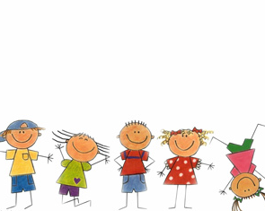
На каждой ступени необходимо сдавать обязательные виды испытаний и испытания (тесты) по выбору.
Обязательные виды испытания:
бег 60 метров
бег 2000 метров на время или 3000 метров без учёта времени
прыжок в длину с разбега или с места
подтягивание на высокой перекладине
поднимание туловища из положения лёжа
наклон вперёд из положения стоя с прямыми ногами на полу.

Slide 12
Испытания по выбору (выбрать можно количество испытаний, необходимые для получения знака ГТО)
метание мяча весом 150 грамм
бег на лыжах от 3000, 5000 метров
плавание 50 м. (без учёта времени на бронзовый и серебряные знаки, за 0.43 сек.-на золотой значок надо проплыть)
стрельба из пневматической винтовки на очки
туристический поход с проверкой туристических навыков

Slide 13
Сейчас в России 3 вида
Значки ГТО
Серебряный Золотой Бронзовый

Slide 14
Сдать ГТО совсем непросто,
Ты ловким, сильным должен быть,
Чтоб нормативы победить,
Значок в итоге получить.
Пройдя же все ступени вверх -
Ты будешь верить в свой успех.
И олимпийцем можешь стать,
Медали точно получать!

Slide 15
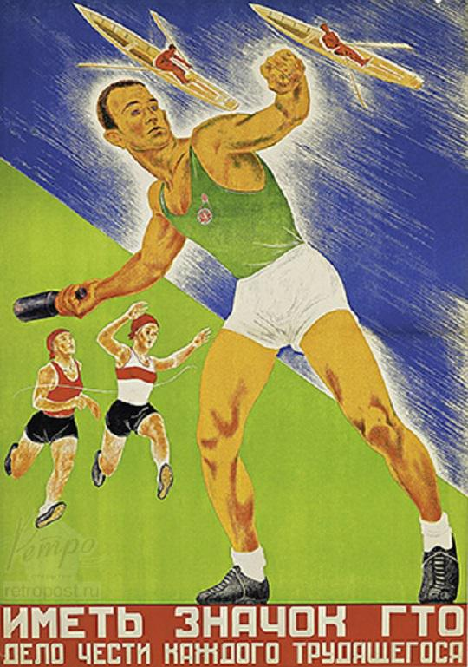
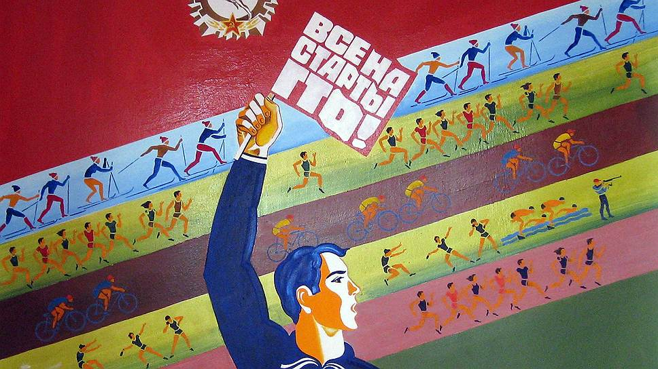
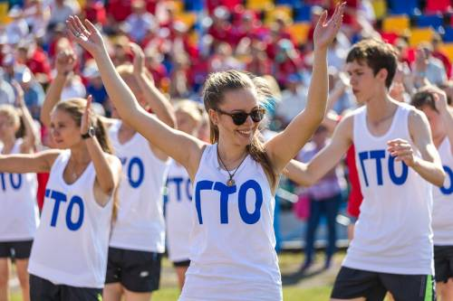

Slide 16
Список использованной литературы
http://gto.ru/feedback
http://gto-normativy.ru
vk.com/rfgto
vk.com/gto_crimea
http://www.3652.ru/news/636538
http://pedsovet.su/load/320
http://www.kremlin.ru

